Slide 1
第6章 输入/输出与中断系统
6.1 输入/输出接口概述
6.2 CPU与外设之间数据传送的方式
6.3 中断技术
6.4 8086/8088 中断系统
6.5 可编程中断控制器8259A

Slide 2
学习要求
1.了解外设接口功能和基本接口；
2.掌握主机与外设之间的数据传送方式；
3.理解中断、中断源、中断工作过程、中断源识别、优先权排队和中断嵌套 ；
4.重点掌握8086中断系统及处理过程；
5.掌握中断控制器8259A的原理、初始化编程 和应用；

Slide 3
6.1.1 I/O接口
6.1 输入/输出接口概述
为什么需要I/O接口（电路）？
微机的外部设备多种多样
工作原理、驱动方式、信息格式、以及工作速度方面彼此差别很大
它们不能与CPU直接相连必须经过中间电路再与系统相连
这部分电路被称为I/O接口电路.
多种外设

Slide 4
6.1.1 I/O接口
6.1 输入/输出接口概述
什么是I/O接口（电路）？
I/O接口是位于系统与外设间、用来协助完成数据传送和传送控制任务的逻辑电路。
CPU
接口
电路
I/O
设备

Slide 5
6.1.1 I/O接口---主要功能
6.1 输入/输出接口概述
⑴ 对输入输出数据进行缓冲、隔离和锁存输出接口有锁存环节；输入接口有缓冲环节实际的电路常见：
  输出锁存缓冲环节、输入锁存缓冲环节
⑵ 对信号的形式和数据的格式进行直接处理：数字量、开关量、脉冲;
⑶ 对I/O端口进行寻址;
⑷ 与CPU和I/O设备进行联络.

Slide 6
6.1 输入/输出接口概述
6.1.2 I/O接口----一般结构
CPU通过I/O接口与外设之间传递的信息种类：数据信息、状态信息和控制信息
1.数据信息：数字量、模拟量和开关量三种形式；
2.控制信息：CPU向外设发出的控制信号，CPU通过发送控制信息设置外设(包括接口)的工作模式、控制外设的工作。
3.状态信息： 外设或I/O接口表面当前的工作状态
对于输入设备，准备好(READY)信号的高低来表明待输入的数据是否准备就绪；
对于输出设备，忙(BUSY)信号的高低表示输出设备是否处于空闲状态，如为空闲状态，则可接收CPU输出的信息。

Slide 7
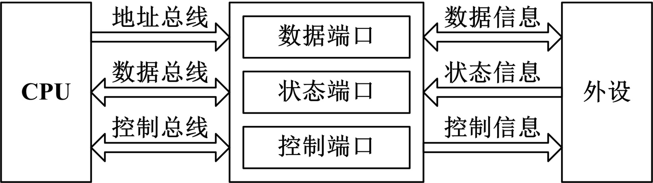
6.1 输入/输出接口概述
6.1.2 I/O接口---一般结构
（一） 内部结构
数据端口：用于数据信息I/O的端口。CPU通过数据接收端口输入数据，有的能保存外设发往CPU的数据；CPU通过数据输出端口输出数据，一般能将CPU发往外设的数据锁存。
状态端口：CPU通过状态端口了解外设或接口部件本身的状态；
控制端口：CPU通过控制端口发出控制命令，以控制接口部件或外设的动作。

Slide 8
6.1 输入/输出接口概述
6.1.2 I/O接口---一般结构
（二） 接口芯片的分类
1.通用接口芯片 8255A ，8250
2.面向微机系统的专用接口芯片 8259A，8253
3.面向外设的专用接口芯片 8275, 8287
Notes:
面向外设的专用接口芯片，针对某外设而设计，仅用于某些特定的外设接口

Slide 9
6.1 输入/输出接口概述
6.1.3 I/O端口的编址方式
端口地址：在微机系统中，每个端口分配有唯一的地址码
I/O端口与存储单元统一编址
I/O端口独立编址
地址空间(共1MB)
I/O端口的编址方式：
0
1. 统一编址
  把外设接口与内存统一进行编址。各占据统一地址空间的不同部分。
  优点
    指令统一，灵活；
    访问控制信号统一。
  缺点
    内存可用地址空间减小
内存地址
(960KB)
EFFFFH
F0000H
I/O地址
(64KB)

Slide 10
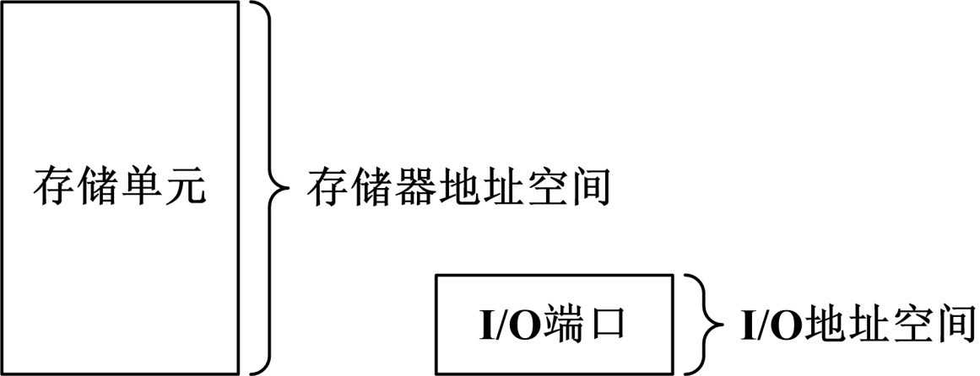
6.1 输入/输出接口概述
6.1.3 I/O端口的编址方式
  2. 独立编址： 外设地址空间和内存地址空间相互独立。
  优点
    不占用空间；
    执行速度快。
  缺点
    要求独立的I/O指令;
    CPU 访问IO端口的寻址方式少。

Slide 11

6.1 输入/输出接口概述
6.1.3 I/O端口的编址方式
80x86 CPU组成的微机系统都采用独立编址方式。在8086/8088系统中，共有20根地址线对内存寻址，内存的地址范围是00000H～FFFFFH；用地址总线的低16位对I/O端口寻址，所以I/O端口的地址范围是0000H～FFFFH。
FFFFF
内存
空间
FFFF
I/O
空间
0
80x86采用I/O端口独立编址

Slide 12
6.2 CPU与外设之间数据传送方式
一、程序控制传送方式
1、无条件传送方式
2、条件传送方式 ( 查询方式 )
二、 中断传送方式
三、 DMA（直接存储器存取）方式
( Direct Memory Access )

Slide 13
6.2 CPU与外设之间数据传送的方式
6.2.1 程序传送方式
1．无条件传送方式 无条件传送流程
认为外设已经准备就绪，直接与外设传送数据
适用于总是处于准备好状态的外设
以下外设可采用无条件传送方式：
  开关
  发光器件(如发光二极管、7段数码管、灯泡等)
  继电器
  步进电机
优点：软件及接口硬件简单；
缺点：只适用于慢速简单外设，适应范围较窄。
Notes:
继电器作用主要用于控制电路，通过继电器可实现用一路控制信号控制另一路或几路信号的功能，完成启动、停止、联动等控制，主要控制对象是接触器；接触器主要用于主电路，接触器的触头比较大，承载能力强，通过它来实现弱电到强电的控制，控制对象是电器。
继电器是一种电控制器件，是当输入量（激励量）的变化达到规定要求时，在电气输出电路中使被控量发生预定的阶跃变化的一种电器。它具有控制系统（又称输入回路）和被控制系统（又称输出回路）之间的互动关系。通常应用于自动化的控制电路中，它实际上是用小电流去控制大电流运作的一种"自动开关".故在电路中起着自动调节、安全保护、转换电路等作用。
步进电机是将电脉冲信号转变为角位移或线位移的开环控制元件。在非超载的情况下，电机的转速、停止的位置只取决于脉冲信号的频率和脉冲数，而不受负载变化的影响，当步进驱动器接收到一个脉冲信号，它就驱动步进电机按设定的方向转动一个固定的角度，称为"步距角"，它的旋转是以固定的角度一步一步运行的。可以通过控制脉冲个数来控制角位移量，从而达到准确定位的目的;同时可以通过控制脉冲频率来控制电机转动的速度和加速度，从而达到调速的目的。
步进电机是一种感应电机，它的工作原理是利用电子电路，将直流电变成分时供电的，多相时序控制电流，用这种电流为步进电机供电，步进电机才能正常工作，驱动器就是为步进电机分时供电的，多相时序控制器。

Slide 14
6.2 CPU与外设之间数据传送的方式
6.2.1 程序传送方式
2．查询传送方式 查询传送流程
在与外设进行传送数据前，CPU先查询外设状态，当外设
准备好后，才执行I/O指令，实现数据传送。
优点: 能保证主机与外设之间协调同步的工作，硬件线路比较简单，程序
也容易实现；
缺点：CPU的工作效率低；实时性差；
适用场合：适用于数据输入/输出不频繁且外设较少、对实时性要求不高。

Slide 15
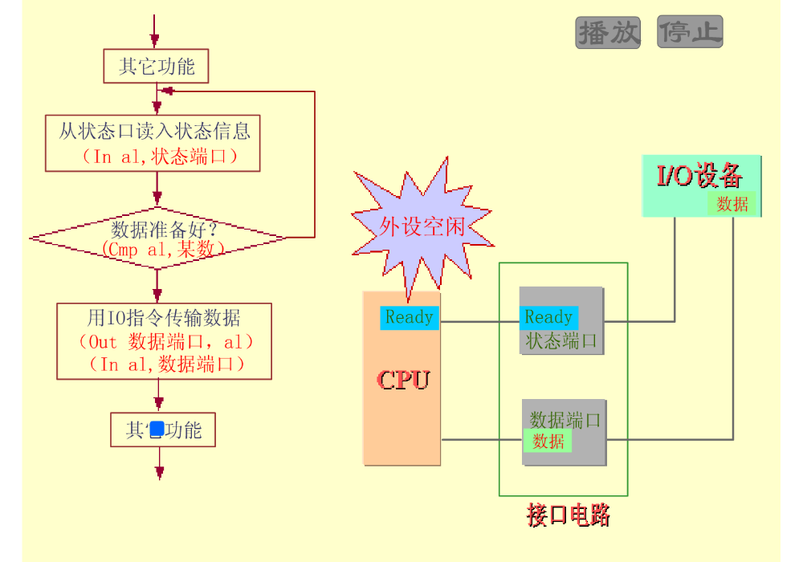
查询传送方式流程

Slide 16
6.2 CPU与外设之间数据传送的方式
6.2.2 中断传送方式
含义:在中断方式下，外设向CPU申请服务的主动权，当输入设备将数据准备好，或者输出设备已做好接收数据的准备时，向CPU发出中断请求信号，要求CPU为其服务。若此时中断允许触发器是开放的，则CPU暂停目前的工作，与外设进行一次数据传输，等I/O操作完成以后，CPU继续执行原来的程序。中断传送方式一般适合于少量的数据传送。
优点:保证了CPU对外设的实时服务，使高速运行的CPU与速度参差不齐的各种外设之间形成了良好的匹配(并行工作)关系，确保了CPU的高效率。
缺点:为了实现中断传送，要求在CPU与外设之间设置中断控制器，增加硬件开销。
Notes:
查询传送方式：是由CPU来查询外设的状态，CPU处于主动地位，而外设处于被动地位。
中断传送方式：则是由外设主动向CPU发出请求，等候CPU处理，在没有发出请求时，CPU和外设都可以独立进行各自的工作。
目前的微处理器都具有中断功能，而且已经不仅仅局限于数据的输入/输出，而是在更多的方面有重要的应用。

Slide 17
6.2 CPU与外设之间数据传送的方式
6.2.3 直接存储器存取(DMA)传送方式
场合： DMA传送方式是在存储器和外设之间、存储器和存储器之间直接进行数据传送(如磁盘与内存间交换数据、高速数据采集、内存和内存间的高速数据块传送等)。
特点：传送过程无需CPU介入，在传送时就不必进行保护现场等一系列额外操作，传输速度基本取决于存储器和外设的速度。
要求：DMA传送方式需要一个专用接口芯片DMA控制器(DMAC)对传送过程加以控制和管理。
过程：在进行DMA传送期间，CPU放弃总线控制权，将系统总线交由DMAC控制，由DMAC发出地址及读/写信号来实现高速数据传输。传送结束后DMAC再将总线控制权交还给CPU。
Notes:
查询传送方式：是由CPU来查询外设的状态，CPU处于主动地位，而外设处于被动地位。
中断传送方式：则是由外设主动向CPU发出请求，等候CPU处理，在没有发出请求时，CPU和外设都可以独立进行各自的工作。
目前的微处理器都具有中断功能，而且已经不仅仅局限于数据的输入/输出，而是在更多的方面有重要的应用。

Slide 18
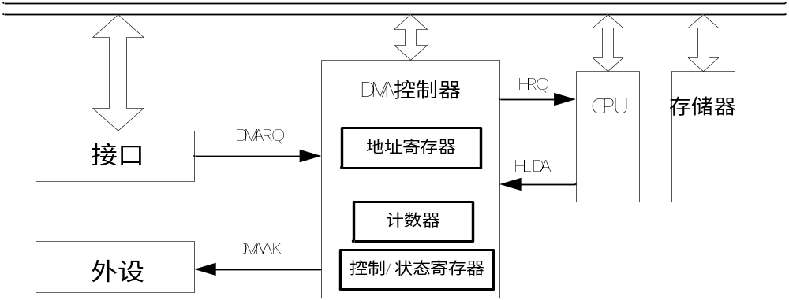
6.2 CPU与外设之间数据传送的方式
6.2.3 直接存储器存取(DMA)传送方式
优点:传送速率很高，这对高速度大批量数据传送特别有效；
缺点:要求设置DMA控制器，电路结构复杂，硬件开销大。

Slide 19
6.3 中断技术
6.3.1 中断概述----中断定义
主程序
所谓中断，是指这样一个过程：当CPU正在执行程序过程中，由于某一突然事件的发生，暂时中止正在执行的程序，转去处理突然发生的事件（执行中断服务程序），处理完毕，再返回原来被中止的程序继续运行。
中断申请
响应中断
中断服务程序
返回主程序
继续主程序
中断示意图

Slide 20
6.3 中断技术
6.3.1 中断概述---中断源
定义：引起中断的原因或发出申请中断的来源
外部中断 外部设备请求中断
（硬件中断） 实时时钟请求中断
故障请求中断
内部中断：执行指令产生中断
（软件中断）

Slide 21
6.3 中断技术
6.3.2 中断处理过程
经中断排队后，CPU收到一个当前申请中断的中断源中优先级别最高的中断请求信号，如果满足条件，则中止执行现行程序，响应中断请求。
满足什么条件？

Slide 22
6.3 中断技术
6.3.2 中断处理过程
1.中断源向CPU发中断请求信号的条件
(1)设置中断请求触发器；
(2)设置中断屏蔽触发器。
2. CPU响应中断源的条件
(1)无DMA的访问方式；
(2)CPU开中断（IF=1）允许相应可屏蔽中断；
(3)CPU在现行指令结束后响应中断；
(4)中断工作方式控制字OCW1 对应为0允许中断。

Slide 23
6.3 中断技术
6.3.2 中断处理过程
3. 响应过程需要完成的内容
(1)自动完成关中断，使IF=0；禁止接收其他中断请求；
(2)保留断点，CS，IP自动压入堆栈保留，作为返回断点；
(3)保护现场，保护主程序所用寄存器内容以及状态；
(4)给出中断服务程序的入口地址;
(5)中断关闭，恢复现场；
(6)执行中断服务程后开中断，安排返回指令，返回断点 IRET。

Slide 24
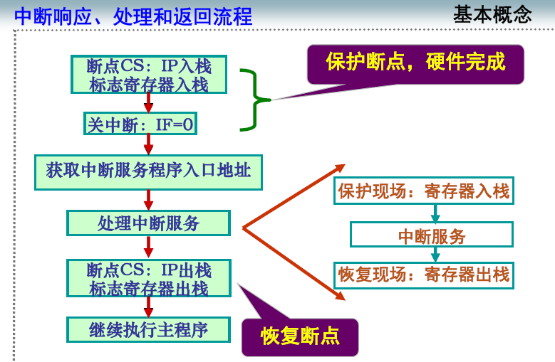
6.3 中断技术
6.3.2 中断处理过程
（1）关中断
（2）保留断点
（3）保护现场
（4）转入相应的中断服务程序
（5）恢复现场
（6）开中断与返回

Slide 25
6.3 中断技术
6.3.2 中断处理过程
总结：中断处理满足的条件
有中断请求信号；
中断请求没有被屏蔽；
CPU影响中断请求；
CPU在现行指令执行结束响应中断。

Slide 26
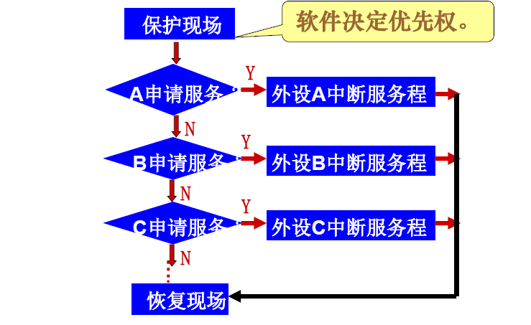
6.3 中断技术
6.3.3 中断优先权
1.软件确定中断优先权

Slide 27
6.3 中断技术
6.3.3 中断优先权
1.软件确定中断优先权
优点：软件决定优先权，查询的次序即为优先权次序；
缺点：中断响应速度慢，服务效率低，尤其是在中断源较多的情况下。
2. 硬件方式
采用专用中断管理接口芯片--8259A
特点： 速度快，但是硬件系统复杂

Slide 28
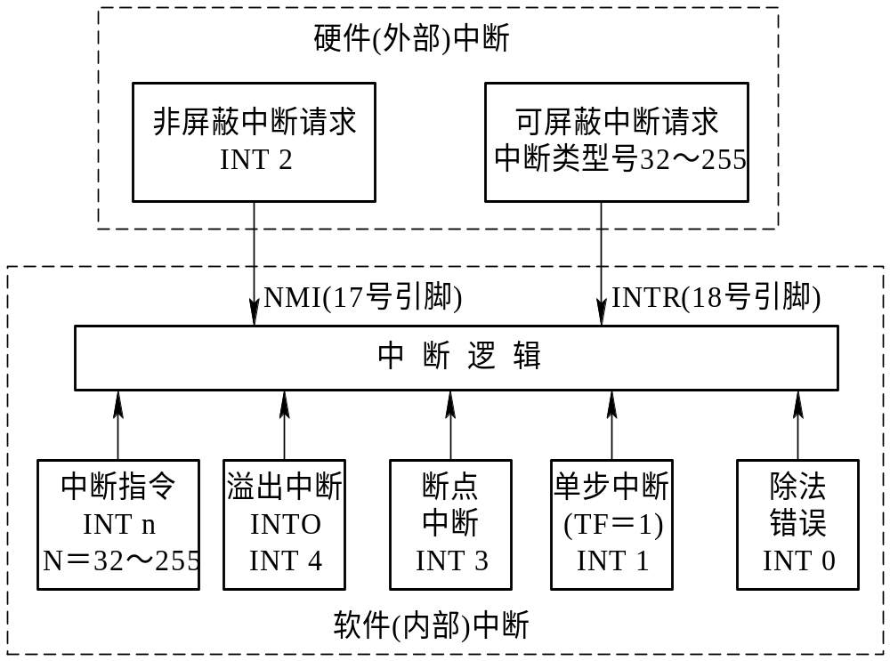
6.4 8086/8088中断系统
6.4.1 中断系统的定义和种类
中断系统：为了实现中断而设置的各种硬件和软件；
中断系统功能：能响应中断、处理中断和返回；
能实现优先权排队；高级中断源能中断低级的中断处理
中断系统分类

Slide 29
6.4 8086/8088中断系统
6.4.1 中断种类
1.外部中断
外部中断是由于CPU外部提出中断请求引起的中断；
利用外部中断，微机系统可以实时响应外部设备的数据传输请求，能够及时处理外部事件。
分为：
可屏蔽中断；
非可屏蔽中断。

Slide 30
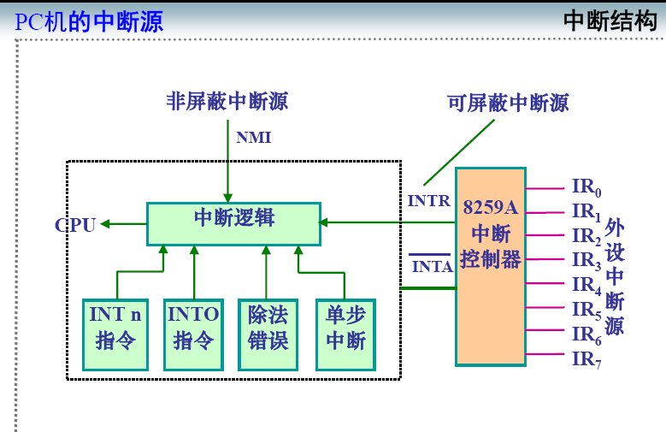
6.4 8086/8088中断系统
6.4.1 中断种类
1) 可屏蔽中断INTR:可屏蔽中断请求信号从INTR引脚送往CPU，高电平有效，受IF标志位屏蔽，当IF=1，允许CPU接受外部中断请求；IF＝0时，所有外部中断CPU均不予响应。 可使用中断控制器管理多个硬件中断源
1.外部中断
2) 非屏蔽中断NMI:整个系统只有一个非屏蔽中断，它不受IF标志位的屏蔽。出现在NMI上的请求信号是上升沿触发的，一旦出现，CPU将予以响应。非屏蔽中断一般用于紧急故障处理。

Slide 31
6.4 8086/8088中断系统
6.4.1 中断种类
2.内部中断
内部中断是由于8086/8088 CPU执行指令引起的程序中断
（1）INT n 中断指令
（2）处理CPU某些错误的中断
除法错中断
溢出中断INTO
（3）为调试程序设置的中断
单步中断
断点中断

Slide 32
6.4 8086/8088中断系统
6.4.1 中断种类
3 .中断优先级
软件中断
--除法错中断
--- INT n
----INTO
非屏蔽中断 NMI
可屏蔽中断INTR 单步中断
8086/8088中断源的优先级顺序由高到低依次为：

Slide 33
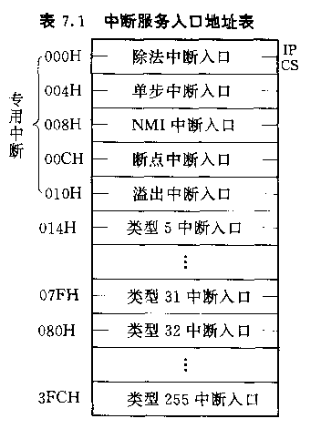
6.4 8086/8088中断系统
6.4.2 中断向量表
1.中断向量表结构
中断向量表：中断服务子程序的入口地址
从00000H到003FFH区域，大小为1K空间,共256个中断向量。
每个入口地址占用4个字节,低字为段内偏移，高字为段基址
根据中断类型号获得中断服务程序入口＝4×n 。

Slide 34
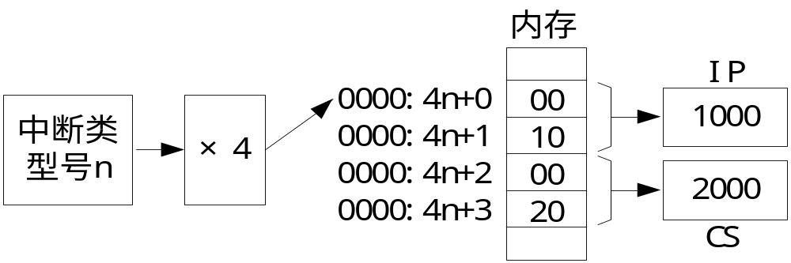
6.4 8086/8088中断系统
6.4.2 中断向量表
1.中断向量表结构
中断类型号和中断服务子程序的入口地址之间的关系
例: INT 12H在中断矢量表中的物理地址？ 48H
INT 8 中断服务程序首地址在中断矢量表中的物理地址? 20H

Slide 35
6.4 8086/8088中断系统
6.4.2 中断向量表
2.中断服务程序入口地址装入
（1）用传送指令直接将中断服务程序首地址置入矢量表中。
设中断类型号为60H(此类型号对应的矢量表地址为从0180H开始的四个连续存储单元)。程序段如下：
XOR AX，AX
MOV DS，AX
MOV AX，OFFSET INT 60
MOV DS：[0180H]，AX ；置服务程序偏移地址：60H*4
MOV AX，SEG INT 60
MOV DS：[0180H+2]，AX ；置服务程序所在代码段的段地址

Slide 36
6.4 8086/8088中断系统
6.4.2 中断向量表
2.中断服务程序入口地址装入
（2）采用DOS系统功能调用（功能号是25H），实现置入中断向量的操作
中断类型号 n 送入AL;中断服务子程序的入口偏移地址送入DX;中断服务子程序的入口段地址送入 DS. 相应的程序如下：
PUSH DS
MOV DX，OFFSET INTPUT
MOV AX , SEG INTPUT
MOV DS,AX;
MOV AL, n
MOV AH,25H
INT 21H;
POP DS

Slide 37
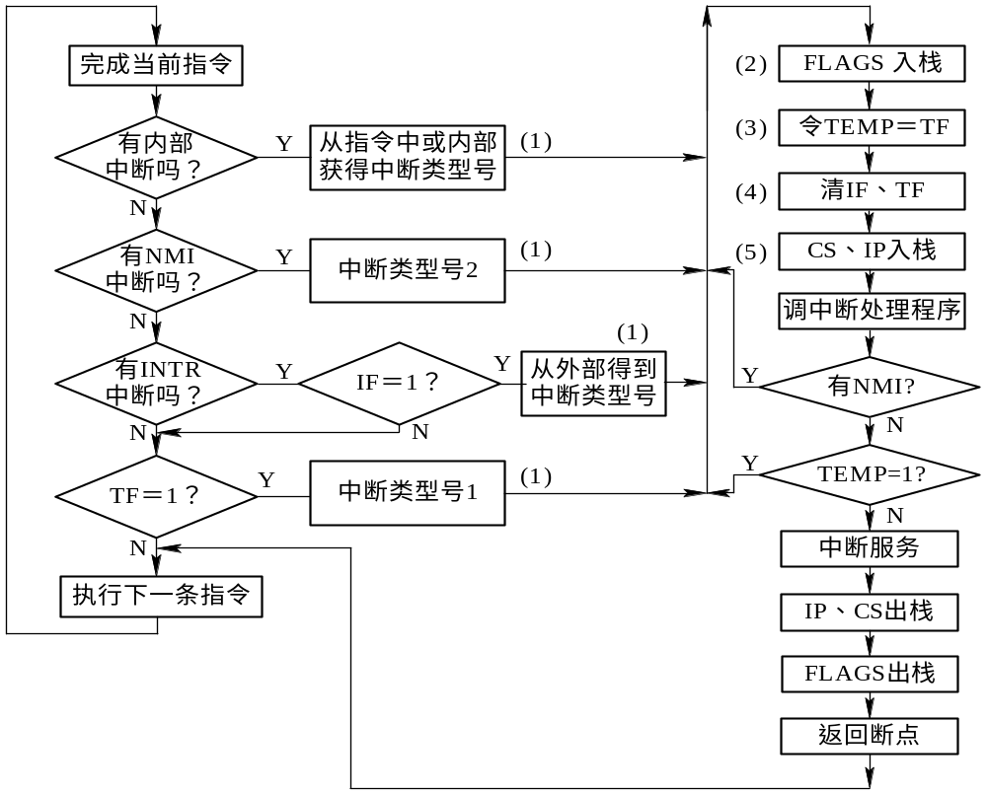
6.4 8086/8088中断系统
6.4.3 中断处理过程
8086/8088 CPU中断处理的基本过程
Notes:
TF是单步工作指令

Slide 38
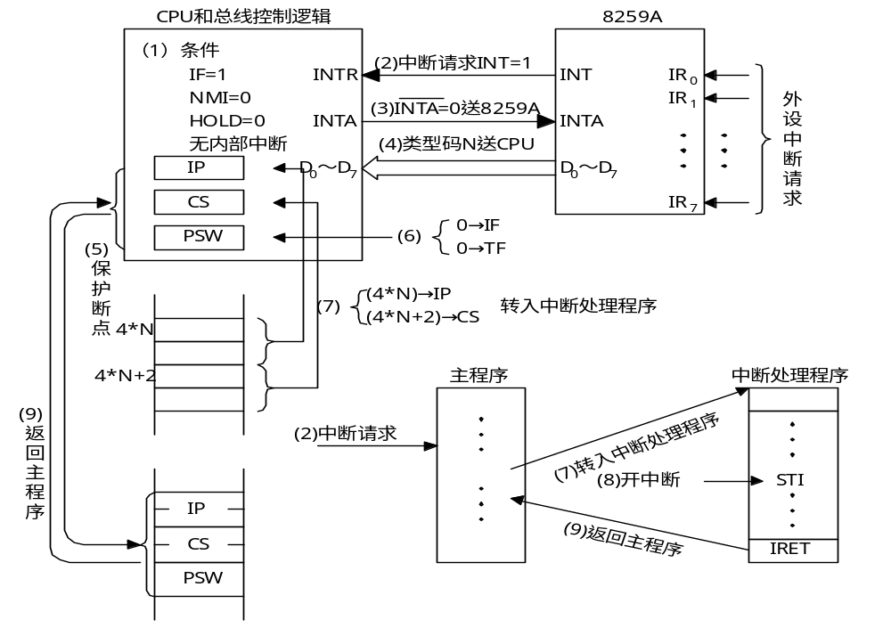
6.4 8086/8088中断系统
6.4.3 中断处理过程
可屏蔽中断的响应和处理过程

Slide 39
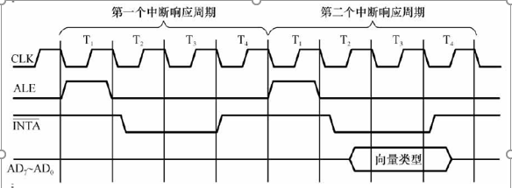
6.4 8086/8088中断系统
6.4.3 中断处理过程（8088系统）
中断响应时序中有2个连续的中断响应周期：
第1个中断响应周期，CPU输出INTA负脉冲，表示CPU响应外设中断请求；
第2个中断响应周期，CPU又输出INTA负脉冲，通知外设向数据线上送一个字节的中断类型码。
中断响应时序

Slide 40
6.4 中断以及中断系统习题
4. 对汇编语言中断服务程序描述正确的是( )
A.中断服务程序需要主程序调用才能执行。
B.中断服务程序应该写在主程序循环体的外面。
C.定时中断服务程序对中断服务程序本身的执行时间没有严格要求。
D.中断服务程序需要用户保存断点。
Notes:
答案：B

Slide 41
6.4 中断以及中断系统习题
2、在计算机系统中不属于外部中断源的是( )
A.键盘 B.除法溢出 C.打印机 D.定时器
3、在8086系统中利用8259 管理的是外部（设备？）中断，2片8259级联最多可管理（32？）个中断源。
4、中断类型号是24H的中断向量存放在（）的存储单元。
5、响应NMI请求的必要条件是（ ）。
A. IF=1 B. IF=0 C.一条指令结束 D. 无INTR请求
Notes:
0000：0090H--0000:0093H C

Slide 42
6.5 8259A中断控制器
6.5.1 8259A内部结构及中断过程
CPU
1.8259A 内部结构
INTR
数据总线缓冲器
INTA
INT
DB
控 制 逻 辑
RDWRA0
读 / 写逻辑
服务寄存器
ISR
优先级别判别器PR
中断请求寄存器IRR
IR0
::
CS
IR7
CAS0CAS1CAS2
级连缓冲 / 比较器
中断屏蔽寄存器 IMR
内部总线
SP / EN

Slide 43
6.5 8259A中断控制器
6.5.1 8259A内部结构及中断过程
1. 8259A 内部结构
中断请求寄存器（IRR）
  存放外部中断源发出的中断请求信号，具有锁存功能
正在服务寄存器（ISR）
  存放正在被服务的中断请求信号，中断嵌套时，有多个比特同时被置“1”
中断屏蔽寄存器（IMR）
  “0”允许中断；“1”屏蔽中断
优先权分析器（PR）
  把IRR的内容与ISR的内容进行比较，响应优先级高的中断

Slide 44
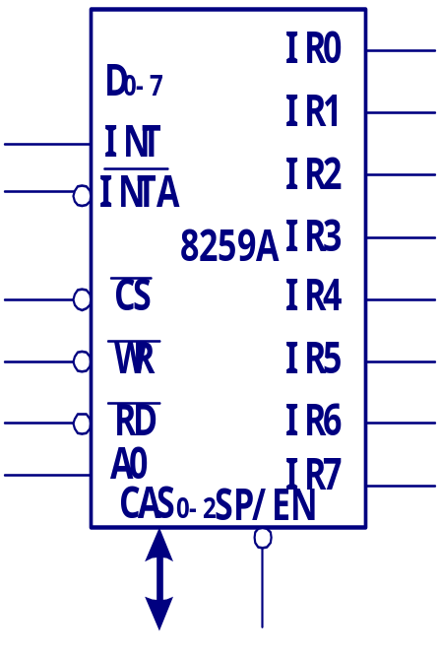
6.5 8259A中断控制器
6.5.1 8259A内部结构及中断过程
1.8259A 内部结构
数据总线缓冲器
  三态双向8位缓冲器作为与系统总线的接口
读/写控制逻辑
RD
WR
一条地址线A0
（两个口地址）
级联缓冲器/比较器（CAS2~CAS0）
  用于存储和比较从片中所有8259的标识号

Slide 45
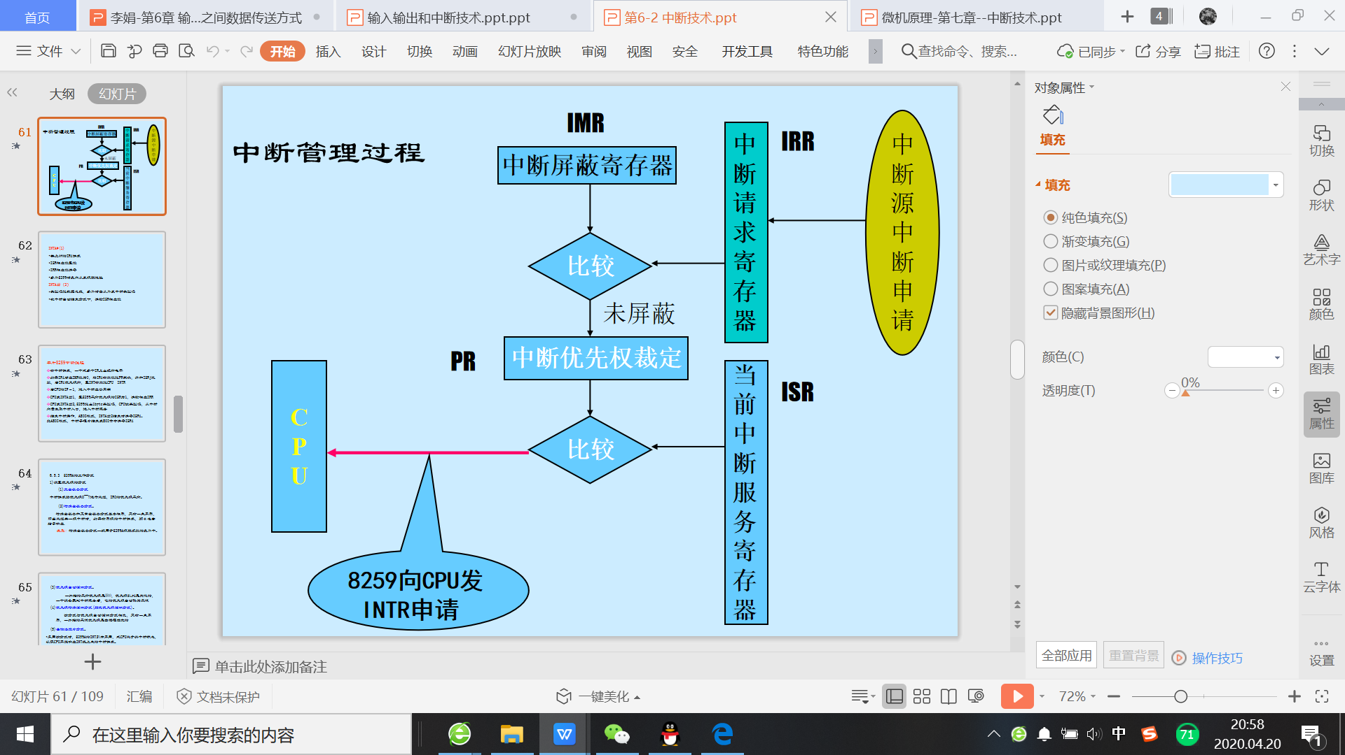
6.5 8259A中断控制器
6.5.1 8259A内部结构及中断过程
2. 8259A 中断过程

Slide 46
6.5 8259A中断控制器
6.5.1 8259A内部结构及中断过程
2. 8259A 中断过程
INTA#(1)，8259A主要完成以下动作：
禁止新的IRR请求；
ISR相应位置位；
IRR相应位清零。
多片8259时主向从发级联地址
INTA #(1) ， 8259A主要完成以下动作：
类型码送数据总线，多片时由从片发中断类型码；
在中断自动结束方式下，清除ISR相应位复位。

Slide 47
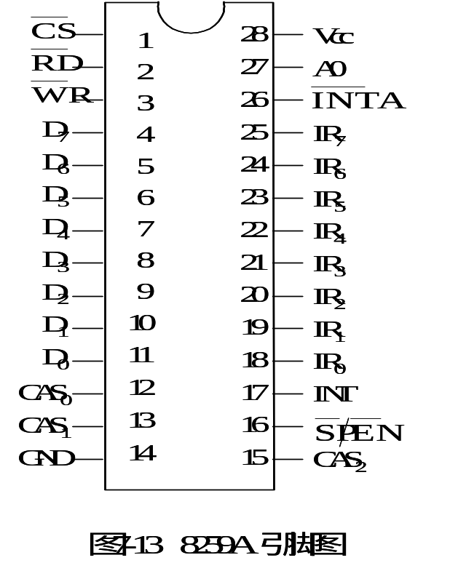
6.5 8259A中断控制器
6.5.2 8259A的引脚及功能
D7~D0：和数据总线相连，实现和CPU数据交换
INT：和CPU的INTR相连，向CPU发中断请求
INTA：接收CPU的中断应答信号（两个负脉冲）
A0：命令选择地址（端口地址）。
IR7~IR0：接收外设的中断请求
CAS₂~CAS₀：输入输出级联线
SP/EN：此引腿是双向的（是否缓冲方式工作），
作为输入(非缓冲方式)：
决定本片是主片(=1)还是从片（=0）；
作为输出（缓冲方式）：使数据总线驱动器启动
8259A 的引脚图

Slide 48
6.5 8259A中断控制器
6.5.3 8259A的工作方式
1、设置优先级的方式
(1)全嵌套方式
中断请求按优先级IR0→IR7进行处理，IR0的优先级最高。
(2)特殊全嵌套方式
特殊全嵌套和正常全嵌套方式基本相同，只有一点不同，即当处理某一级中断时，如果有同级的中断请求，那么也会给予响应.
注意：特殊全嵌套方式一般用于8259A级联系统的主片中

Slide 49
6.5 8259A中断控制器
6.5.3 8259A的工作方式
1、设置优先级的方式
(3)优先级自动循环方式
一开始的最高优先级是IR0，优先级队列是变化的，一个设备受到中断服务后，它的优先级自动降为最低，后面一次变成最高
(4)优先级特殊循环方式(指定优先级循环方式)
由OCW2来决定该方式与优先级自动循环方式相比，只有一点不同，一开始的最低优先级是由编程确定的。确定IR5是最低，则IR6最高（确定最低的优先级别）

Slide 50
6.5 8259A中断控制器
6.5.3 8259A的工作方式
2、屏蔽中断源的方式
(1)普通屏蔽方式：
通过OCW1对中断屏蔽寄存器中的某一位置1，某一级中断
受到屏蔽，这一级就不会有响应；
(2) 特殊屏蔽方式：
通过OCW1对中断屏蔽寄存器中本级中断的对应位置1，
同时使当前中断服务寄存器中的对应位清0，开放其他级
别较低的中断；

Slide 51
6.5 8259A中断控制器
6.5.3 8259A的工作方式
3、结束中断处理方式
(1)中断自动结束方式
在该方式下，当第二个中断响应脉冲INTA送到8259A后，8259A就会自动清除当前中断服务寄存器ISR中的对应位。
(2)中断结束命令方式
①一般EOI命令，普通EOI命令自动把ISR中优先级最高的非零IR位复位，适用于全嵌套情况;
②特殊EOI命令，在非全嵌套情况下，特殊EOI命令应指出要清除ISR中的哪一位，适用于任何优先级方式

Slide 52
6.5 8259A中断控制器
6.5.3 8259A的工作方式
4、 连接系统总线的方式
(1)缓冲方式：
在多片8259A级联的大系统中，8259A通过总线驱动器和数据总线相连，SP#/EN端输出一个低电平作为总线驱动器的启动信号；
(2)非缓冲方式：
单片8259A时或在不太大的系统中，将8259A直接与数据总线相连，SP#/EN#作为输入。

Slide 53
6.5 8259A 中断控制器
6.5.3 8259A的工作方式
5、中断触发方式
(1)边沿触发方式：
该方式以IR端上出现由低电平向高电平的跳变作为中断请求信号，跳变后高电平一直保持，直到被响应。
(2)电平触发方式：
该方式以IR端上出现的高电平作为中断请求信号。请求一旦被响应，该高电平信号应及时撤除。

Slide 54
6.5 8259A中断控制器
6.5.4 8259A的编程
初始化命令字（有4个初始化命令字ICW）
  芯片控制（工作方式设置） ICW1
  中断类型号 ICW2
  级联方式 ICW3
  方式控制初始化命令字 ICW4
操作命令字（有3个操作命令字OCW）
  中断屏蔽字 OCW1
  中断优先级以及中断结束方式 OCW2
  中断查询OCW3

Slide 55
6.5 8259A中断控制器
6.5.4 8259A编程
1、初始化编程--初始化命令字
(1) ICW1 ---芯片控制初始化命令字
A0
D7
D6
D5
D4
D3
D2
D1
D0
0
×
×
×
1
LTIM
×
S
IC₄
1：单片（不要ICW3）
0：级连（要ICW3）
偶数地址端口地址线的状态
特征位
1：电平触发
0：沿触发
8086 CPU，D7，D6，D5，D2任意，D0为1

Slide 56
6.5 8259A中断控制器
6.5.4 8259A的编程
1、初始化编程--初始化命令字
(2) ICW2（设置中断类型号基值）
A0
D7
D6
D5
D4
D3
D2
D1
D0
1
T7
T6
T5
T4
T3
L2
L1
L0
奇数地址端口地址线的状态
IR的编码，8259A自
动填入 决定中断引脚 接入信号
中断类型码的高5位
例如： ICW2是40H，8259A的IR0到IR7分别为多少？
ICW2是45H，8259A的IR0到IR7分别为多少？

Slide 57
6.5 8259A中断控制器
6.5.4 8259A的编程
1 初始化编程--初始化命令字
(3) ICW3（级连时用，单片不用）
D7
D6
D5
D4
D3
D2
D1
D0
A0
主片8259A：
1
S7
S6
S5
S4
S3
S2
S1
S0
奇数地址端口地址线的状态
Sn = 1 表示主片的IRn接从片
Sn = 0 表示主片的IRn未接从片
A0
D7
D6
D5
D4
D3
D2
D1
D0
从片8259A：
1
0
0
0
0
0
ID2
ID1
ID0
000 IR0
001 IR1
………..
从片连主片IRn 的序号
111 IR7

Slide 58
6.5 8259A中断控制器
6.5.4 8259A的编程
1 初始化编程--初始化命令字
(4) ICW4 (方式控制初始化命令字)
A0
D7
D6
D5
D4
D3
D2
D1
D0
1
0
0
0
SFNM
BUF
M/S
AEOI
μPM
1：AEOI
0：正常中断，要求CPU发EOI命令复位
奇数地址端口地址线的状态
0
= 非缓冲
1 0 = 从片缓冲
1 1 = 主片缓冲
1：特殊完全嵌套
0：非特殊全嵌套

Slide 59
6.5 8259A中断控制器
6.5.4 8259A的编程
1 初始化编程--初始化命令字
8259A的初始化流程的说明:
ICW1必须写入偶地址，ICW2~ICW4必须写入奇地址
ICW1~ICW4的设置次序是固定的
ICW1和ICW2必须设置，在级联方式下，设置ICW3（主、从片均设置），在8086/8088系统或需要设置特殊全嵌套方式、缓冲方式、中断自动结束方式情况下，设置ICW4

Slide 60
6.5 8259A中断控制器
6.5.4 8259A的编程--练习题
（1）练习题：8086单片8259A，中断申请上升沿触发，端口地址是20H，21H
_{ICW1是什么，并写出初始化的指令？}
（2）练习题：ICW2 是20H，则8259A的8个对应中断类型码是多少？
_{（3）练习题：ICW3=OFH .在8259A中表示什么？}
（4）练习题：在8086微机系统中，主片8259A的IR2和IR6引脚接从片，
_{主片8259A的ICW3的初始化命令字设置是多少？}
总的习题：8086 或是8088 系统内1片8259A，中断请求信号是电平触发，中断
类型码是40H，中断优先级管理采用全嵌套，中断结束方式为一般中断结束方式
系统中未使用数据缓冲器，系统分配给8259A的端口号是3F00和3F01H完成对
_{8259A的初始化？}

Slide 61
6.5 8259A中断控制器
6.5.4 8259A的编程
2、 工作方式编程--操作命令字
(1) OCW1（中断屏蔽操作命令字）
A0
D7
D6
D5
D4
D3
D2
D1
D0
1
M7
M6
M5
M4
M3
M2
M1
M0
Mn = 1禁止中断（屏蔽），Mn = 0 允许中断
奇数地址端口地址线的状态

Slide 62
6.5 8259A中断控制器
6.5.4 8259A的编程
2、 工作方式编程---操作命令字
(2) OCW2（设置优先级循环方式和中断结束方式操作命令字）
0
R
SL
EOI
0
0
L2
L1
L0
中断源编码
0
0
0
1
0
0
1
1
1
偶数地址端口地址线的状态
特征位
…….
IR0 IR1 IR7
1: 中断结束(EOI)
1: 中断源控制位
1:优先级自动循环

Slide 63
6.5 8259A中断控制器
6.5.4 8259A的编程
2 工作方式编程--操作命令字
总结：OCW1必须写入奇地址，OCW2必须写入偶地址任何时间都可以写入，没有顺序要求，可写入多次;
练习：若为8086系统,8259A的优先级别是IR3--IR2；编程命令字 ？

Slide 64
6.5 8259A --练习
1. 下面是关于可编程中断控制器8259A的叙述，其中错误的是（ ）
A.8259A具有优先级管理的功能。
B.8259A具有辨认中断源的功能。
C.8259A提供给CPU的中断矢量号是通过数据总线传送的。
D.8259A具有向CPU提供中断向量的功能 。
Notes:
答案是 D

Slide 65
6.5 8259A --练习
2、若8259A工作在优先级自动循环方式，则IRQ4的中断请求被响应并且服务完毕后，优先权最高的中断源是 （ ）。
A.IRQ3 B.IRQ5 C.IRQ0 D.IRQ4
3．PC/XT机中若对从片8259A写入的ICW2是70H，则该8259A芯片的IRQ5的中断矢量存储的地址是（ ）（注：先算类型号，再*4得到）
A.75H B.280H C.300H D.1D4H
Notes:
答案 B D

Slide 66
6.5 8259A --练习
4、AT机中如果对从片8259写入的ICW2=70H，则IR5的中断类型码是（）。
A、103H B、0D0H C、76H D、75H
5、8086 CPU接收到中断类型码后，将它左移（ ）位，形成中断向量的起始地址。
A.2 B.4 C.8 D.10
Notes:
D A

Slide 67
6.5 8259A --练习
6、PC机采用向量中断方式处理8级外中断，中断号依次为08H～0FH，在PAM 00：2CH元开始依次存放23H、FFH、和OOH,FOH，4个字节，该向量对应中断号和中断程序入口（）
A.OCH,23FFH:00F0H C.OBH,00FOH:23FFH
B.OBH,F000H:FF23H D.OCH,F000H:FF23H
Notes:
分析：00：2CH单元的物理地址＝0002CH＝0000 0000 0000 0010 1100B
逻辑右移两位，得1011B＝BH，即中断类型号为11。
由RAM 00：2CH单元开始依次存放23H、FFH、00H和FOH4个字节知，中断服务程序入口地址为F000：FF23H

Slide 68
6.5 8259A --练习
7、当用Intel 8259A 作为中断控制器时，在外部可屏蔽中断的服务程序中，要用EOI命令（中断结束命令）是因为（ ）。
A.要用它来清除中断请求，以防止重复进入中断程序
B.要用它屏蔽已被服务了的中断源，使其不再发出请求
C．要用它来重新配置8529A中断控制器
D.要用它来清除中断服务寄存器中的相应位，以允许同级或较高级中断能被服务
Notes:
D

Slide 69
6.5 8259A --练习
8、当用Intel 8259A中断控制器时，其中断服务程序要用EOI命令因为( )。
A.用它屏蔽该正在被服务的中断，使其不再发出中断请求
B.用它来清除该中断服务寄存器中的对应位，以允许同级或低级的中断能被响应
C.用它来清除该中断服务寄存器中的对应位，以免重复影响该中断。
9、中断入口地址表的功能是什么？已知中断类型码分别为84H，它们的中断入口在中断入口地址表的什么位置上？
Notes:
B a

Slide 70
6.5 8259A --练习
9、中断入口地址表的功能是什么？已知中断类型码分别为84H，它们的中断入口在中断入口地址表的什么位置上？
答：中断入口地址表的功能是存放中断服务程序的入口地址。
84H（1000 0100 B）的中断入口在中断入口地址表的0010 0001 0000 B，即0210 H处，即其偏移地址放在0210H和0211H两个单元中，而段地址放在0212H和0213H两个单元中。

Slide 71
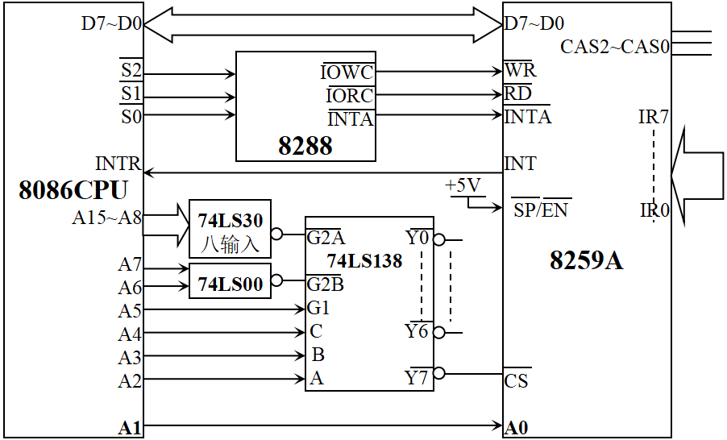
6.5 8259A --练习
11、若8086系统中使用1片8259A，中断请求信号采用边沿触发方式。中断类型号为08H～0FH，采用完全嵌套、中断非自动结束方式。8259A在系统中的连接采用非缓冲方式，它的端口地址为0FFFEH、0FFFCH。请画出系统连接图及编写初始化8259A的程序段。

Slide 72
6.5 8259A --练习
初始化8259A的程序段如下：
CLI
MOV AL, 13H ；初始化ICW1
MOV DX, OFFFCH ；1片8259A、边沿触发
OUT DX, AL
MOV AL, 08H ；初始化ICW2
MOV DX, OFFFEH ；中断类型号为08H～0FH
OUT DX, AL
MOV AL, 01H ；初始化ICW4
OUT DX, AL ；全嵌套、中断非自动结束、非缓冲
MOV AL, 00H ；初始化OCW1
OUT DX, AL ；8259A全部开中断
STI

Slide 73
6.5 8259A --练习
12、某系统内有8个INTR 外中断源，用一片8259A管理8级中断源。设8259A占用地址24H、25H，各中断源的类型码为40H，各级中断对应的服务程序入口地址CS：IP分别为1000H：0000H。试写出初始化程序，并编程向中断向量表中置入各中断向量。

Slide 74
6.5 8259A --练习
CLI
MOV AL, 13H ；初始化ICW1
OUT 24H, AL ；1片8259A、边沿触发
MOV AL, 40H ；初始化ICW2
OUT 25H AL ；中断类型号为40H～47H
MOV AL, 01H ；初始化ICW4
OUT 25H, AL ；全嵌套、中断非自动结束、非缓冲
MOV AL, 00H ；初始化OCW1
OUT 25H, AL ；8259A全部开中断
PUSH ES ；向中断向量表中置入各中断向量
MOV AX, 0000H ；中断向量表在内存的0段
MOV ES, AX
MOV BX, 40H*4
MOV WORD PTR ES:[BX], 0000H
MOV WORD PTR ES:[BX+2], 1000H
POP ES
STI

